Slide 1

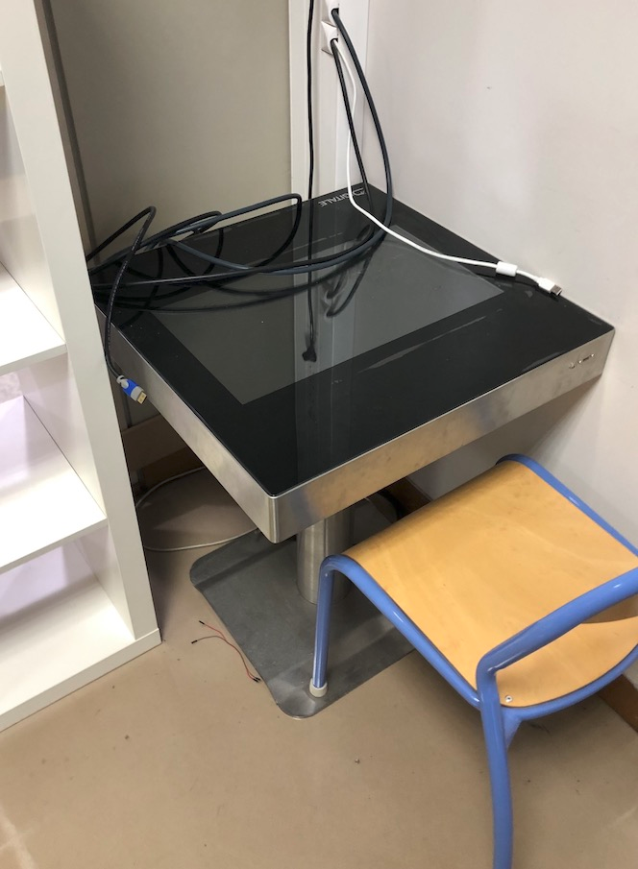
Projet table tactile
Bracquier Benjamin, Bompard Noah, Ducros Vincent, Kurklu Fikret
Projet 14

Slide 2
Introduction
- Faire fonctionner la table de manière à être utilisée dans des espaces publics
- Installer un bouton pour retourner l'écran à la volée
- Porter un certain nombre de jeux et d'applications simples sur les tables
- Toute application peut être importée et utilisée sur la tablette (proof of concept)
- Créer des applis 3d via three.js : modélisation 3d polytech
- Documentation des installations pour setup la tablette
- Mettre à jour les tables tactiles vers Ubuntu 22.04

Slide 3
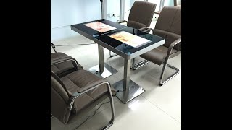

Slide 4

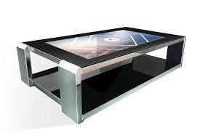
Architecture générale du projet
Internet
Serveur local
Table tactile
Utilisateur
Fournit la page d’accueil et un accès vers toutes les fonctionnalités du projet
mode kiosque
communique pour récupérer les jeux en ligne/ page web polytech via le serveur local
Interagit avec la table via les pilotes installés
Peut changer l’orientation de l’écran en appuyant avec 3 doigts dessus
Récupère les données météo et le flux rss du Monde via des requêtes HTTP
Site web en Next.Js / React pour afficher l’EDT

Slide 5
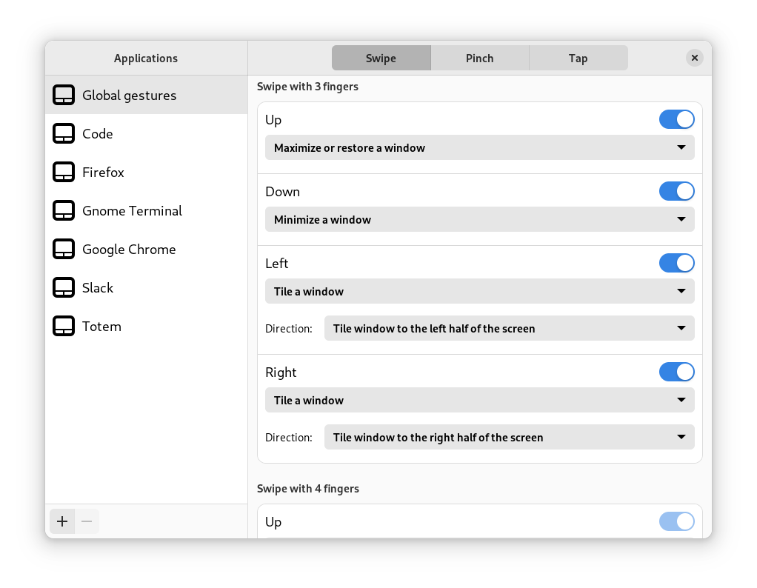

Rotation de l’écran
Basé sur l’outil de configuration d’écran de Xorg : XRandR
1ère implémentation : Extension Gnome shell
2ème implémentation : TouchéGG
=> Possibilité rajouter bouton sur chaque page

Slide 6
Récapitulatif de ce qui a été réalisé
Découverte du matériel et vérification du bon fonctionnement (fonctionnalités restreintes par rapport au cahier des charges) Setup du multitouch sur les tables tactiles Création d’une page d'accueil avec météo + flux rss + sélection de diverses applications importés Création page pour visualiser EDT en Next.JS / React Lancement en mode kiosque | Geste pour changer l’orientation de l’écran par pas de 90 degré Gestes pour pincer, slider une page sur Firefox Scrapping du menu CROUS Importation d’un modèle 3D three.js Proof of concept visionneuse photos Lancement d’application locale possédant un .desktop depuis un navigateur web

Slide 7
Merci de votre écoute
https://gricad-gitlab.univ-grenoble-alpes.fr/Projets-INFO4/22-23/14/docs
https://gricad-gitlab.univ-grenoble-alpes.fr/Projets-INFO4/22-23/14/projet

